Slide 1
Fotoeffekt. Kompton effekti. Elektron pozitron juftining hosil bo’lishi. Gamma nurlanishining muhitda to’la yutilish koeffitsienti.
Topshiruvchi: Barchinoy Toshpo’latova
Qabul qilivchi: X. Xoshimjonov

Slide 2
REJA:
Fotoeffekt
Kompton effekti
Elektron pozitron juftining hosil bo’lishi
Gamma nurlarining muhitda to’la yutilish koeffitsienti
Xulosa
Foydalanilgan adabiyotlar

Slide 3
FOTOEFFEKT
Elektromagnit nurlar ta'sirida moddadan elektronlarning ajralib chiqishiga fotoeffekt hodisasi deyiladi. Fotoeffekt hodisasini birinchi marta 1887-yilda G. Gers kuzatgan. Gers razryadli ochiq konturda elektr tebranishlarini uyg'otish orqali elektromagnit to'lqinlar generatsiyasini hosil qilishda katodni ultrabinafsha nurlar bilan yoritilganda, razryadníkning metall elektrodlari orasida uchqunning uzunligi ortishini kuzatgan yoki boshqacha aytganda, metall elektrodga tushayotgan ultrabinafsha nurlar katod va anod orasida hosil boʻladigan uchqunning uzunligini orttiradi..Ю

Slide 4
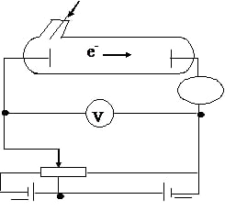

Slide 5
Kuzatilgan bunday hodisaning mohiyati V. Galvaks, A. Stoletov, P. Lenard va boshqa olimlarning bu borada oʻtkazgan tajribalaridastoletov va boshqa olimlar tomonidan fotoeffekt hodisasini o'rganishda o'tkazilgan tajribalar natijalari asosida tashqi fotoeffekt uchun quyidagi asosiy qonunlar aniqlandi:
1. Yorug'lik katod sirtidan vaqı birligida urib chiqargan electron-lar soni katod sirtiga tushayotgan yorug'lik intensivligiga to'g'ri proporsionaldir.
2. Katod sirtidan chiqayotgan elektronlarning kinetik energiyasi 1 noldan boshlab maksimal qiymatgacha bo'ladi. Bu energiya yorug'lik intensivligiga bog'liq emas, katodga tushayotgan yorug'lik chastotasiga chiziqli bog'lanishda bo'ladi.
3. Har bir fotokatod materiali uchun biror chegaraviy chastota mavjudki, bu chastotadan past chastotalarda fotoeffekt hodisasi vujudga kelmaydi. V ning qiymati yorug'lik intensivligiga va katodni yoritish vaqtiga bog'liq bo'lmaydi.

Slide 6
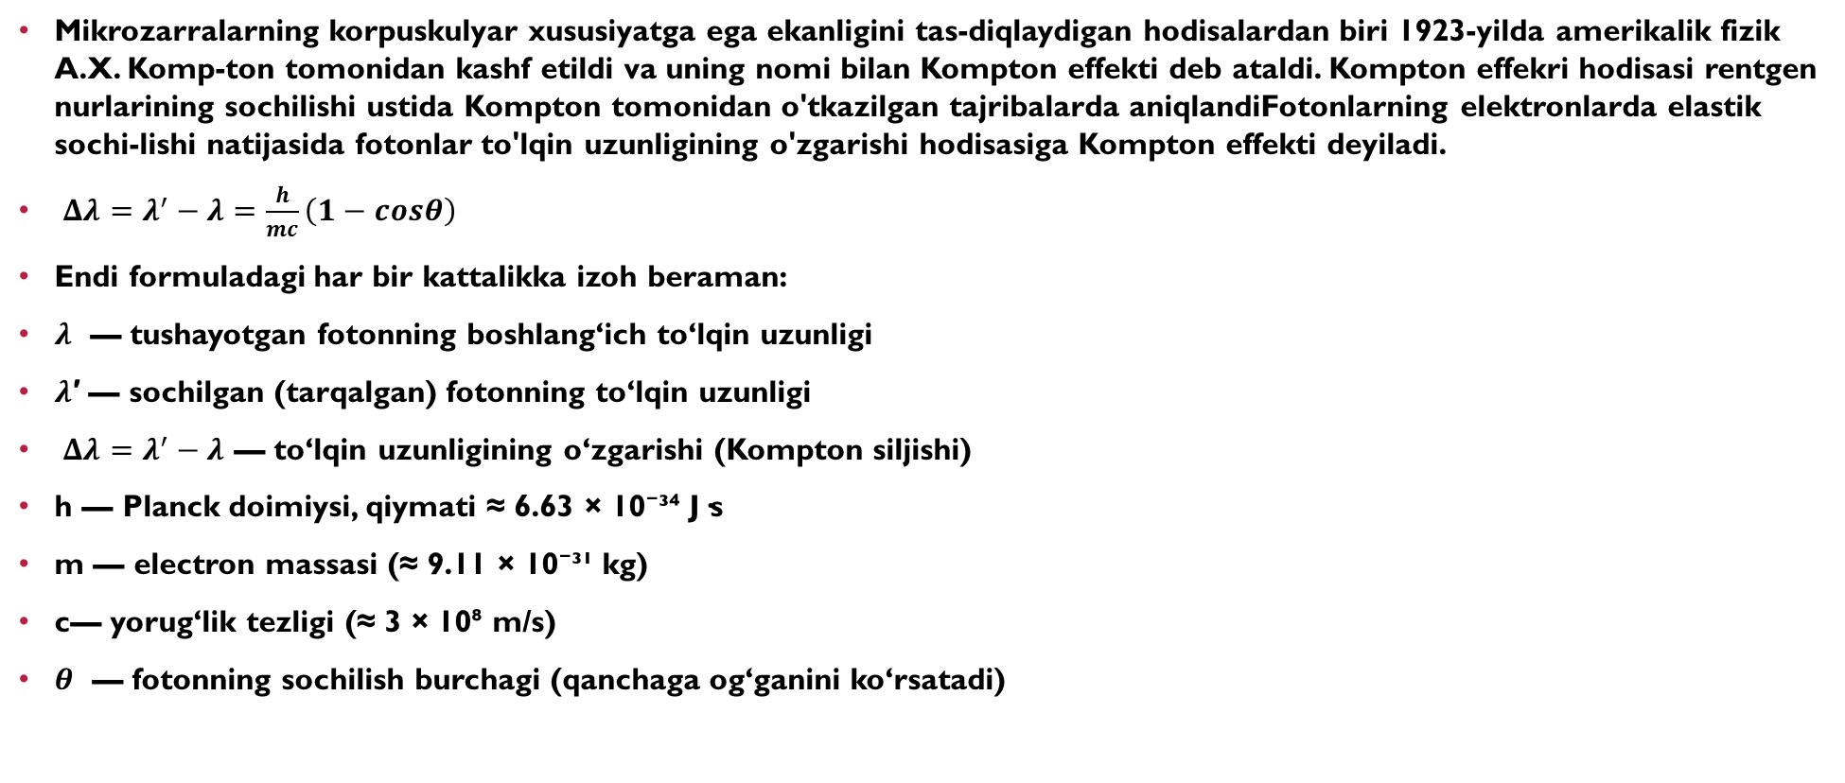
Kompton effekti
Mikrozarralarning korpuskulyar xususiyatga ega ekanligini tas-diqlaydigan hodisalardan biri 1923-yilda amerikalik fizik A.X. Komp-ton tomonidan kashf etildi va uning nomi bilan Kompton effekti deb ataldi. Kompton effekri hodisasi rentgen nurlarining sochilishi ustida Kompton tomonidan o'tkazilgan tajribalarda aniqlandiFotonlarning elektronlarda elastik sochi-lishi natijasida fotonlar to'lqin uzunligining o'zgarishi hodisasiga Kompton effekti deyiladi.
$Δλ=λ^{′}−λ=\frac{h}{mc}\left(1−cosθ\right)$
Endi formuladagi har bir kattalikka izoh beraman:
$λ$ — tushayotgan fotonning boshlang‘ich to‘lqin uzunligi
$λ$′ — sochilgan (tarqalgan) fotonning to‘lqin uzunligi
$Δλ=λ^{′}−λ$ — to‘lqin uzunligining o‘zgarishi (Kompton siljishi)
h — Planck doimiysi, qiymati ≈ 6.63 × 10⁻³⁴ J·s
m — electron massasi (≈ 9.11 × 10⁻³¹ kg)
c— yorug‘lik tezligi (≈ 3 × 10⁸ m/s)
$θ$ — fotonning sochilish burchagi (qanchaga og‘ganini ko‘rsatadi)

Slide 7
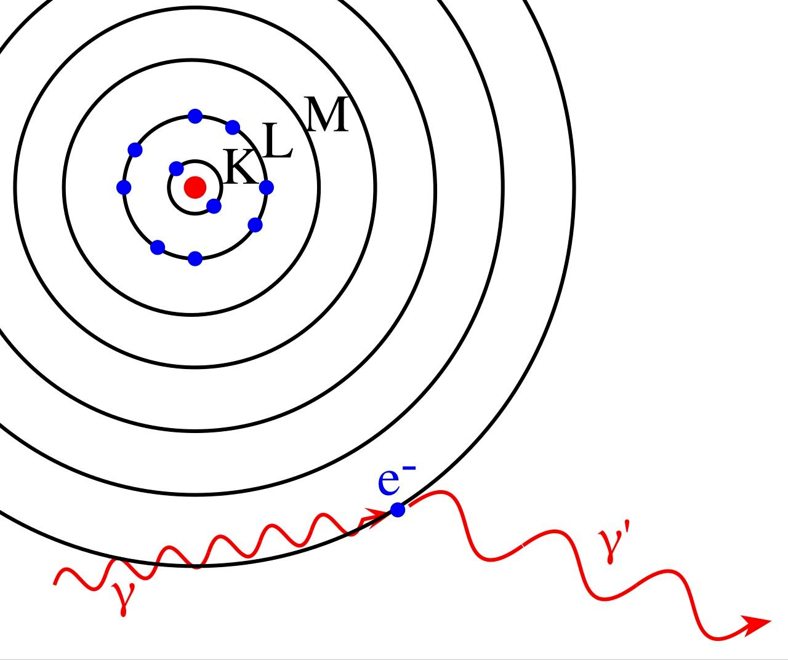
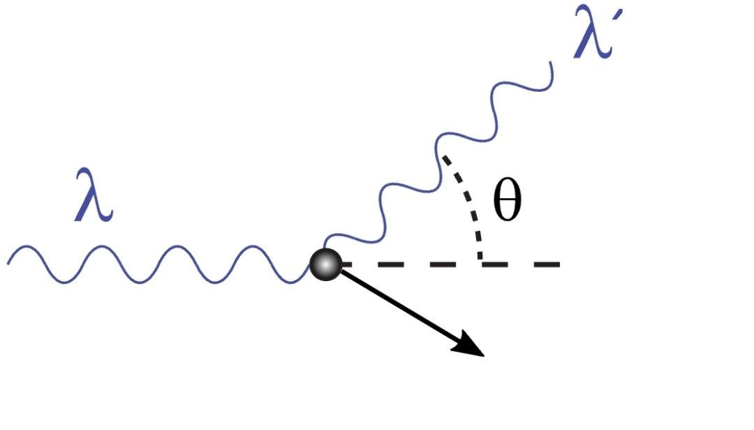

Slide 8
Elektron pozitron juftining hosil bo’lishi
Elektron–pozitron juftining hosil bo‘lishi — bu yuqori energiyali gamma-fotonning moddadan o‘tayotganda energiyasi zarrachalarga aylanish jarayonidir. Agar foton energiyasi kamida 1,022 mev (elektron va pozitronning umumiy tinchlik energiyasi) dan katta bo‘lsa, u atom yadrosi yaqinida elektron (e⁻) va unga qarama-qarshi zaryadli pozitron (e⁺) juftini hosil qiladi. Bu jarayonda energiya saqlanish qonuni bajariladi: foton energiyasining bir qismi zarrachalarning massasi hosil bo‘lishiga, qolgan qismi esa ularning kinetik energiyasiga aylanadi. Pozitron keyinchalik elektron bilan to‘qnashib, annihilatsiya jarayonida yana gamma-fotonlarga aylanadi.

Slide 9
Gamma nurlarining muhitda yutilishi
Gamma nurlari — yuqori energiyali elektromagnit nurlanish bo‘lib, muhitdan o‘tganda modda bilan o‘zaro ta’sirlashib asta-sekin so‘nadi. Bu jarayon gamma kvantlarining energiyasini yo‘qotishi natijasida yuz beradi va asosan uch xil mexanizm orqali amalga oshadi: fotoeffekt, Kompton effekti va elektron-pozitron juftining hosil bo‘lishi. Shu sababli muhitda gamma nurlarining umumiy yutilishi to‘la yutilish koeffitsienti (μ) bilan ifodalanadi va u ushbu uch jarayon hissalarining yig‘indisiga teng bo‘ladi.
Gamma nurlarining muhitdan o‘tishda intensivligi eksponentsial qonun asosida kamayadi, ya’ni nurlanish qalinlik ortishi bilan tez so‘nadi. Bu jarayon yutilish koeffitsientiga bog‘liq bo‘lib, μ qanchalik katta bo‘lsa, gamma nurlari shunchalik tez yutiladi. Demak, muhitning zichligi va tarkibi gamma nurlarining o‘tishiga bevosita ta’sir ko‘rsatadi.
Xulosa qilib aytganda, gamma nurlarining muhitda yutilishi ularning modda bilan o‘zaro ta’siri natijasida yuz berib, bu jarayonni to‘la yutilish koeffitsienti orqali baholash mumkin.

Slide 10
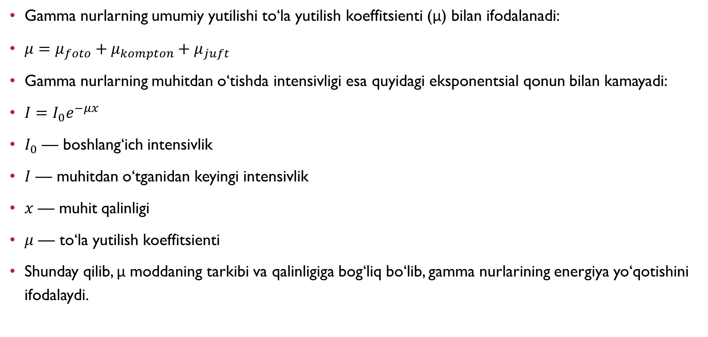
Gamma nurlarning umumiy yutilishi to‘la yutilish koeffitsienti (μ) bilan ifodalanadi:
$μ=μ_{foto}+μ_{kompton}+μ_{juft}$
Gamma nurlarning muhitdan o‘tishda intensivligi esa quyidagi eksponentsial qonun bilan kamayadi:
$I=I_{0}e^{−μx}$
$I_{0}$ — boshlang‘ich intensivlik
$I$ — muhitdan o‘tganidan keyingi intensivlik
$x$ — muhit qalinligi
$μ$ — to‘la yutilish koeffitsienti
Shunday qilib, μ moddaning tarkibi va qalinligiga bog‘liq bo‘lib, gamma nurlarining energiya yo‘qotishini ifodalaydi.

Slide 11
Xulosa.
Fotoeffekt va Kompton effekti fotonlarning modda bilan energiya va impuls almashinuvini ko‘rsatadi, elektron-pozitron juftligi energiyaning materiyaga aylanishini namoyon qiladi, gamma nurlarning modda ichida yutilish koeffitsienti esa modda tarkibi va zichligini aniqlashga yordam beradi; ushbu jarayonlar kvant tabiatini tushunish va tibbiyot hamda materialshunoslikda amaliy qo‘llaniladi.

Slide 12
Foydalanilgan adabiyotlar:
1.G.Axmedova “Atom fizikasi”2013.
2. https://share.google/pUE42dM9I6nSkidJ2
3.ChatGPT.

